Slide 1
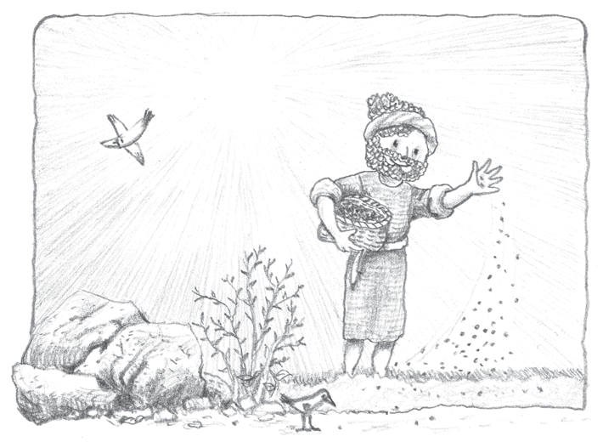
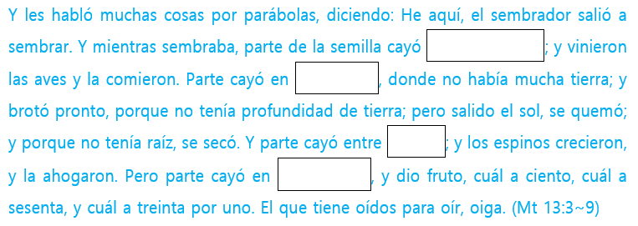
Parábolas de Jesús
48
La parábola del sembrador
Mt 13:1~23
Himnario 181 (Vamos a sembrar)
Hoy aprender
1. Saber que Dios quiere que escuchemos la Palabra con un corazón sincero.
Palabra
2. Estar advertido, sabiendo que hay muchas almas perdidas por derramar la palabra de Dios.
80

Slide 2
Palabra Entender
La parábola del sembrador que habló Jesús es una explicación por parábola de las cuatro clases de estado de corazón de quienes escuchan la Palabra de Dios. En otras palabras, enseña que a pesar de la misma palabra de Dios, el resultado es completamente diferente según el estado de corazón de la persona que la acepta.
En el texto, 'semilla' es una parábola de la ‘Palabra' de Dios. El ‘camino’ se endurece por el tráfico frecuente de las personas, por lo que si las semillas se siembran a lo largo de la carretera, las semillas nunca pueden echar raíces y, finalmente, los pájaros se comen las semillas. Así, algunas personas cierran la puerta de su corazón y rechazan el evangelio desde el principio. En ese caso, el pájaro, es decir, el diablo, ‘el príncipe de la potestad del aire’, viene y quita la Palabra de su corazón. A continuación, los pedregales que no es profunda la tierra, se compara con un estado de corazón obstinado que es blando por fuera pero que aún no está quebrantado por dentro. Las semillas que caen en esos lugares brotan, pero las raíces no pueden crecer, por lo que se secan poco después del amanecer. Aunque la luz solar es esencial para el crecimiento de las plantas, tiene consecuencias perjudiciales para las plantas sin raíces. Asimismo, el sufrimiento y la persecución son factores que hacen crecer la fe para un verdadero cristiano, pero se vuelven insoportables para quienes no tienen una raíz de fe. En tercer lugar, ‘los espinos’ compara todo lo que es un obstáculo para la fe. Incluso si la palabra se transmite al corazón cubierto de estas cosas, el afán de este siglo y el engaño de las riquezas finalmente impedirán que el fruto del Espíritu Santo produzca. Por último, ‘buena tierra’ es una parábola de un estado de corazón que desea y anhela la verdad, sólo cuando la Palabra es anunciada a un corazón así, producirá 30, 60 y 100 veces.
Así como los agricultores siembran semillas en la tierra para obtener frutos, el propósito de la salvación de Dios es obtener muchos frutos. Los cristianos también deben dar gloria a Dios creciendo en su fe día a día y dando frutos abundantes.
Resumen de la lección
81

Slide 3
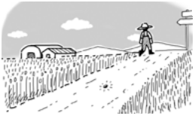
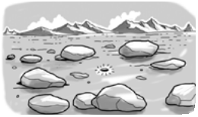
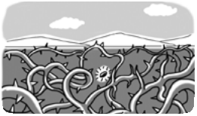
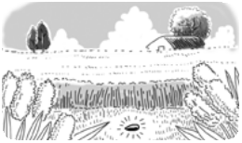
Palabra Escríbelas en la tabla de tu corazón (Recitación)
Mas el que fue sembrado en buena tierra, éste es el que oye y entiende la palabra, y da fruto; y produce a ciento, a sesenta, y a treinta por uno. (Mt 13:23)
“But he who received seed on the good ground is he who hears the word and understands it, who indeed bears fruit and produces: some a hundredfold, some sixty, some thirty.” (Mt 13:23)
1
Subraya las palabras o frases clave en la Palabra.
2
¿Cuáles son los frutos después de escuchar y comprender la Palabra?
Palabra Cambiar mi mente a la palabra
1
Mira la imagen de la palabra que hemos aprendido hoy y escribe un personaje bíblico relacionado con el estado de corazón de la persona relacionada con los cuatro tipos de tierras.
Cuatro tipos de tierras
El estado de corazón
El personaje bíblico
Un estado duro que no quiere aceptar la Palabra en absoluto
El rey Faraón,
Los religiosos judíos
82

Slide 4
2
Compara y diga de qué tipo de tierra padecía tu corazón antes y después de ser salvo (Mt 13:18~23, Mr 4:15~20, Lc 8:12~15).
Antes de ser salvo
Después de ser salvo
3
¿Qué es lo más importante para aquellos que escuchan la Palabra, y qué tipo de estado de corazón quiere Dios?
4
Después de elegir a una de las personas que te rodean, piensa en el estado de corazón de esa persona y escribe cómo podemos sembrar la semilla (palabra) de Dios en esa persona.
83

Slide 5
Palabra Aplicando a la vida
La palabra de hoy
(Escribir la Palabra)
La oración de hoy
(Gratitud / Arrepentimiento / Súplica)
D
Dt 33:3
L
Sal 89:15
M
Mr 4:28
84

Slide 6
X
Hch 10:33
J
1Ts 2:13
V
He 2:1
S
He 4:2
85

Slide 7
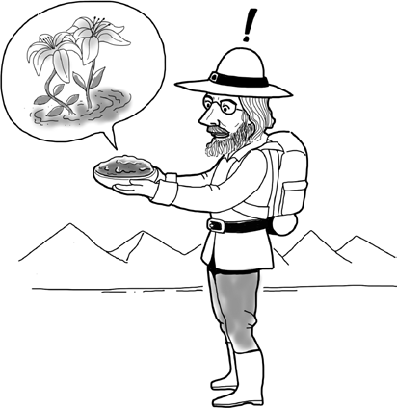
Alegoría
Barro perfumado
Un viajero ha obtenido un pedazo de barro que desprende olor. El viajero le preguntó al barro.
"¿Eres esa famosa perla de Bagdad?" Le respondió el barro que no era.
"Entonces, ¿eres almizcle indio?" Otra vez le respondió el barro que no era.
"¿Entonces, quién eres?" Le respondió: “Soy sólo un pedazo de barro”.
"Entonces, ¿de dónde viene ese olor?"
"El secreto es porque viví con los lirios durante mucho tiempo."
El aroma del barro era un aroma hermoso porque los lirios habían arraigado y florecido en el barro durante mucho tiempo.
Para que nuestra vida se vuelva fragante como el barro, debemos estar con el Señor. Si camino con el Señor, el olor del Señor aparecerá en mí y se extenderá a mis amigos y prójimos. El evangelismo con palabras o folletos tiene sus limitaciones.
La evangelización solo es posible cuando mi vida se convierte en una fragancia y revela la fragancia de Cristo.
Porque para Dios somos grato olor de Cristo en los que se salvan, y en los que se pierden. (2Co 2:15)
86

Slide 8
Tengo una pregunta~
¿Tengo que saber cuándo fui salvo?
He recibido la salvación o he nacido de nuevo es lo mismo. En otras palabras, así como el cuerpo nació una vez en el útero de la madre, el alma nace por la Palabra de Dios. Así como hay un día en que hemos nacido nuestros cuerpos, ciertamente hay un día en que nuestras almas nacen de nuevo.
Que ha llegado hasta vosotros, así como a todo el mundo, y lleva fruto y crece también en vosotros, desde el día que oísteis y conocisteis la gracia de Dios en verdad. (Col 1:6)
Por lo tanto, no puede no saber cuándo nació de nuevo. Por supuesto, puede ser que ya hace mucho tiempo o puede que no sepa la fecha y hora exactas porque no recuerda específicamente ese día. Sin embargo, debe haber una experiencia en la que todos sus pecados hayan sido perdonados.
87

